Slide 1
Уроки биологии в условиях дистанта
Подготовили Башинская В.А, Мозоленко И.Ю

Slide 2
Сайт Видеоуроки

Slide 4
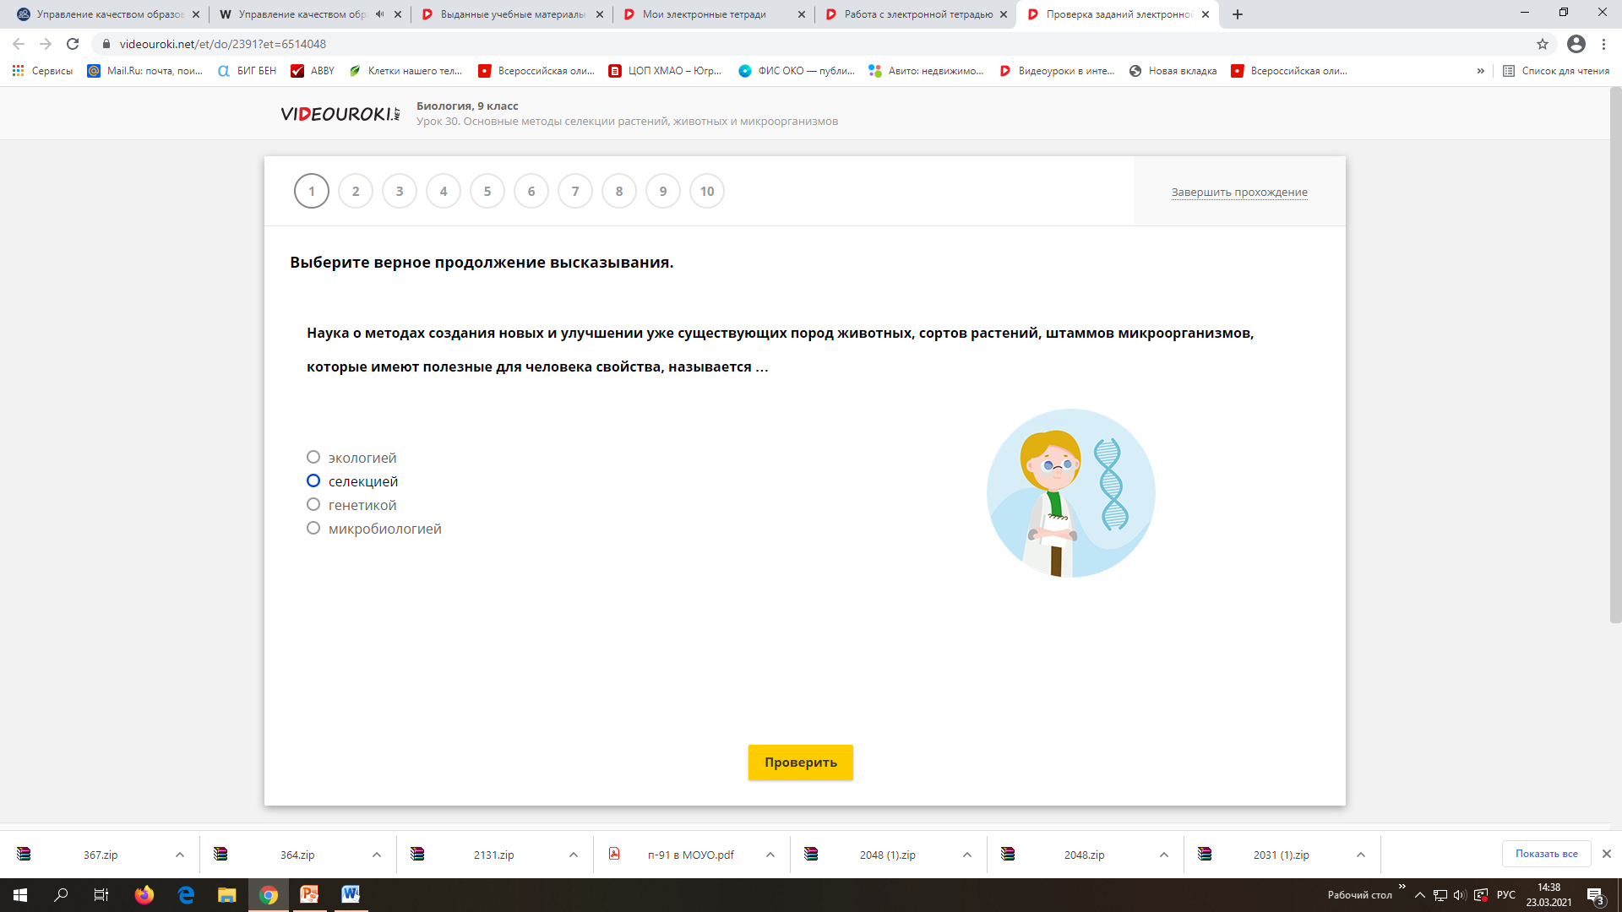

Slide 5
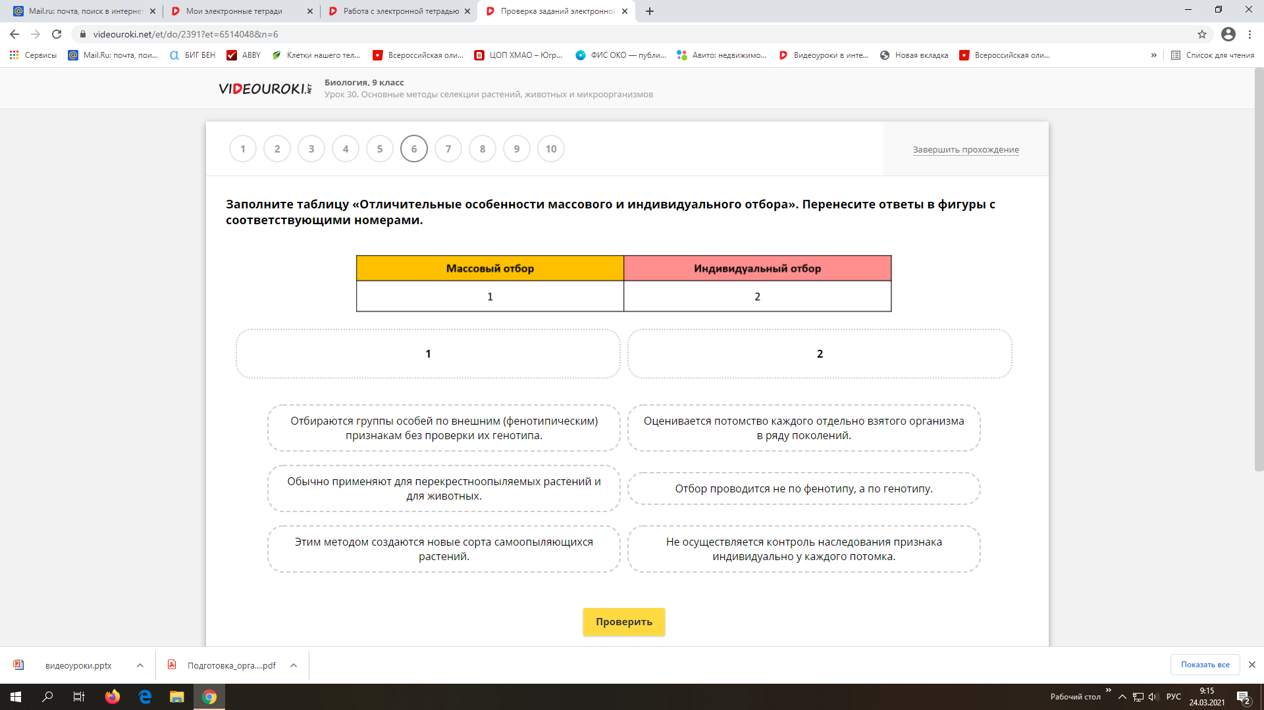

Slide 6
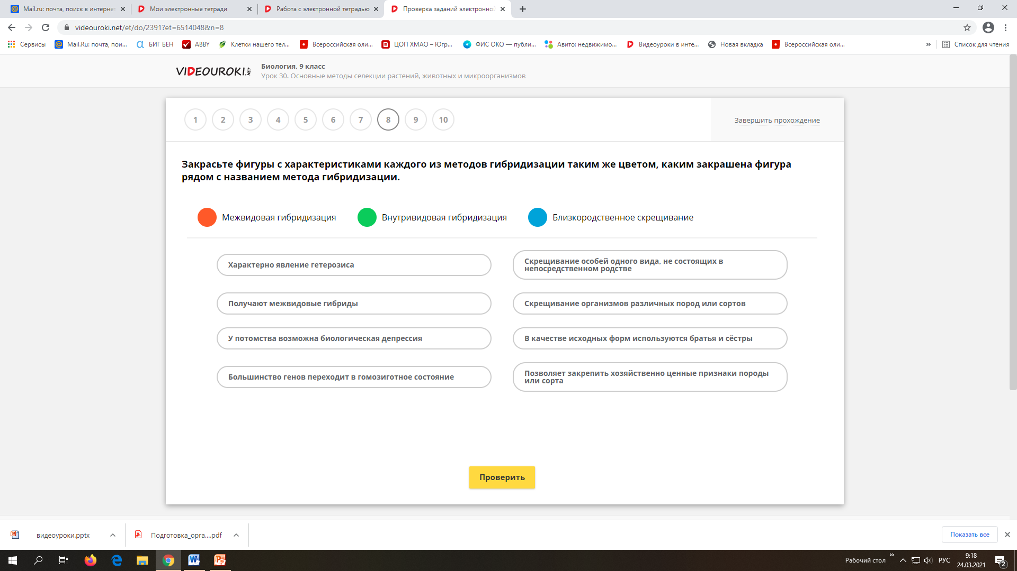

Slide 7
